Slide 1
Biologiska institutionen
NATURVETENSKAPLIGA FAKULTETEN

Slide 2
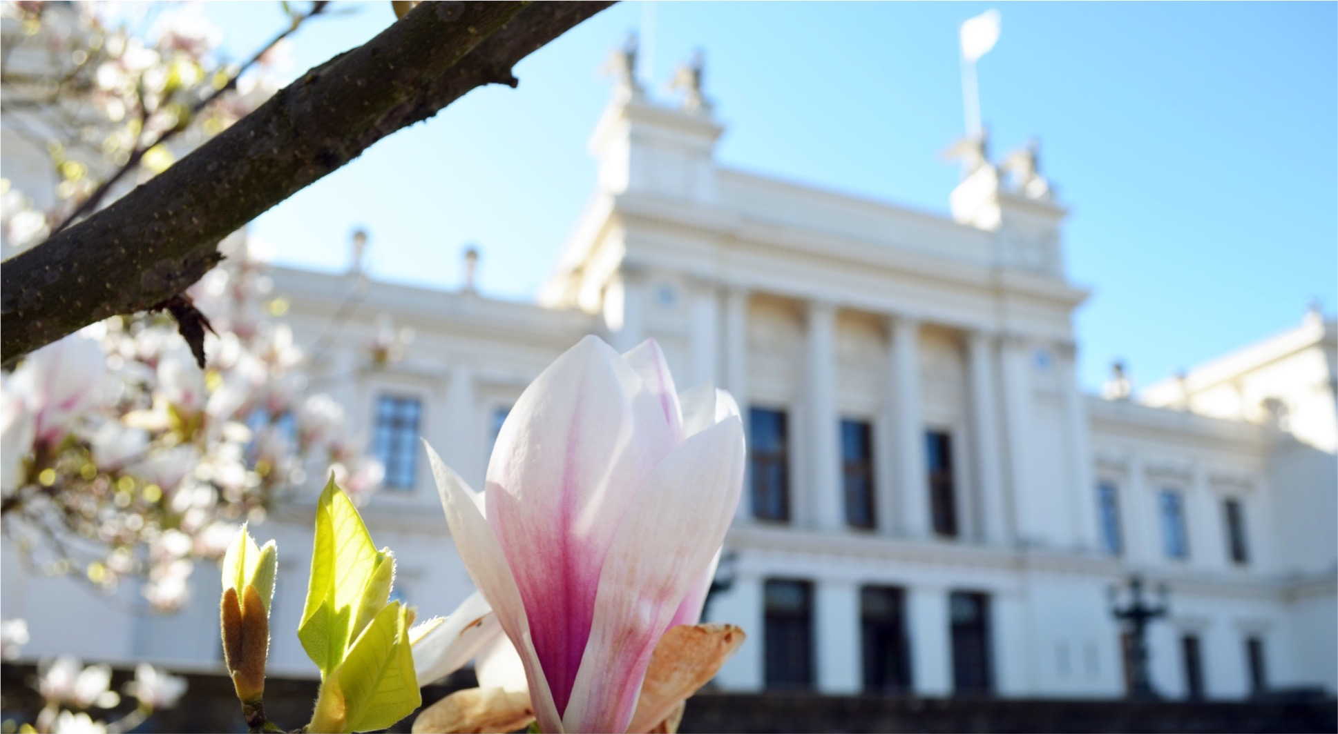
Lunds universitet

Slide 3
Vi förenas i vår strävan att förstå, förklara och förbättra vår värld och människors villkor

Slide 4
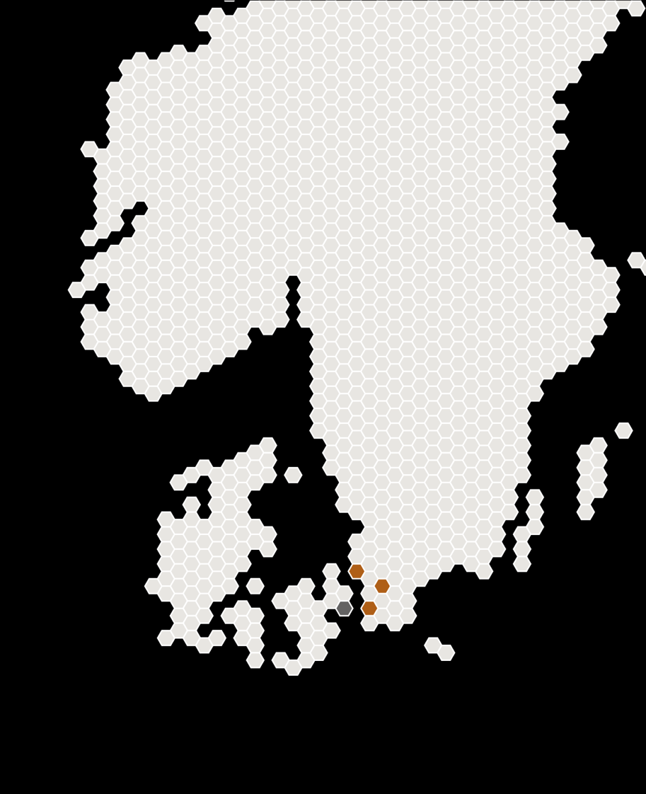
Lunds universitet – ett universitet i världsklass
Grundat 1666
Rankat som ett av världens 100 främsta lärosäten
47 000 studenter (individer) varav 25 % internationella
8 800 anställda varav cirka 750 professorer,
4 300 lärare, forskare och doktorander,
samt 3 000 teknisk/administrativ personal
241 utbildningsprogram varav 158 på avancerad nivå
1 450 fristående kurser
HELSINGBORG
LUND
MALMÖ

Slide 5
Ett fullskaligt universitet – åtta fakulteter
Ekonomihögskolan
Humanistiska och teologiska fakulteterna
Juridiska fakulteten
Konstnärliga fakulteten
Lunds tekniska högskola
Medicinska fakulteten
Naturvetenskapliga fakulteten
Samhällvetenskapliga fakulteten

Slide 6
Rankningar
 | QS* | THE** | Shanghai***
2023 | 85 | 106 | 151–200
2022 | 95 | 119 | 151–200
2021 | 87 | 116 | 151–200
*QS World University Rankning
**Times Higher Education
***Shanghai ranking – Academic Ranking of World Universities (ARWU)

Slide 7
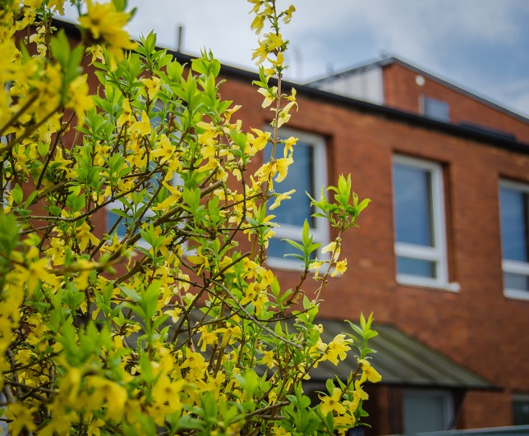
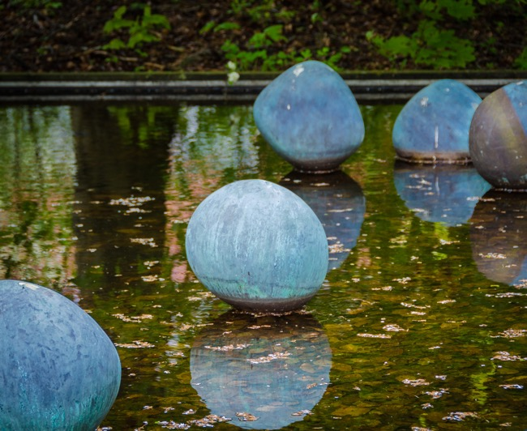
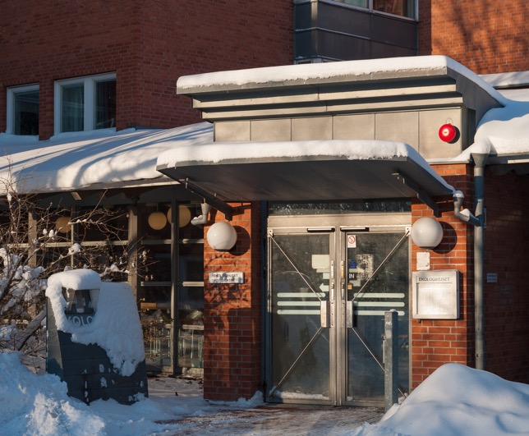
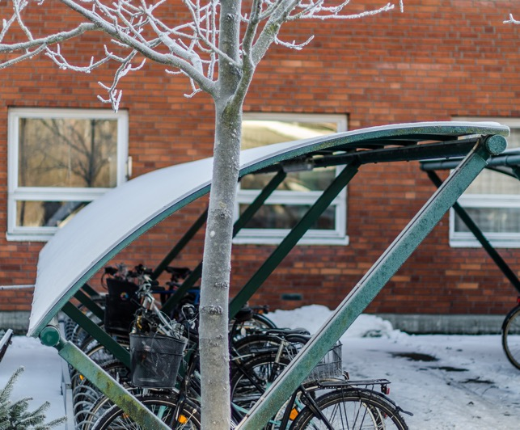
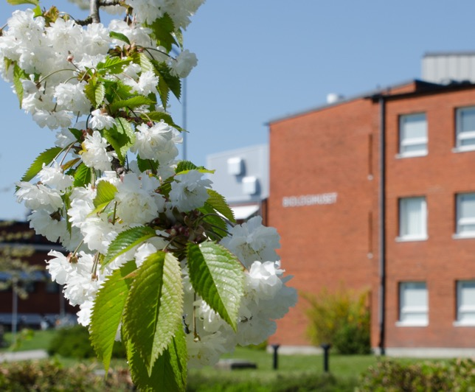
Biologiska institutionen

Slide 8
Biologiska institutionen
Bildad 2010 av fem institutioner
vissa med anor tillbaka till 1666
Från molekyler till ekosystem,
från genetisk kod till beteenden
Empiri och teori
Nyfikenhetsdriven grundforskning,
miljöövervakning, kommersiella tillämpningar
Forskningsmuseum

Slide 9
Finansiering

Slide 10
Personal
304 anställda (46% kvinnor)

Slide 11

En internationell institution
På biologiska institutionen har vi personal från en mängd olika länder och världsdelar.

Slide 12
Utbildning på grund- och avancerad nivå
Studenter per helår 484
Examina 157
Utbildningsprogram 13
Kurser 62
Framstående forskare undervisar
våra studenter i en aktiv forskningsmiljö

Slide 13
Utbildning på grund- och avancerad nivå
Kandidatprogram
biologi
molekylärbiologi
Masterprogram
biologi – 6 inriktningar
molekylärbiologi – 4 inriktningar
bioinformatik

Slide 14
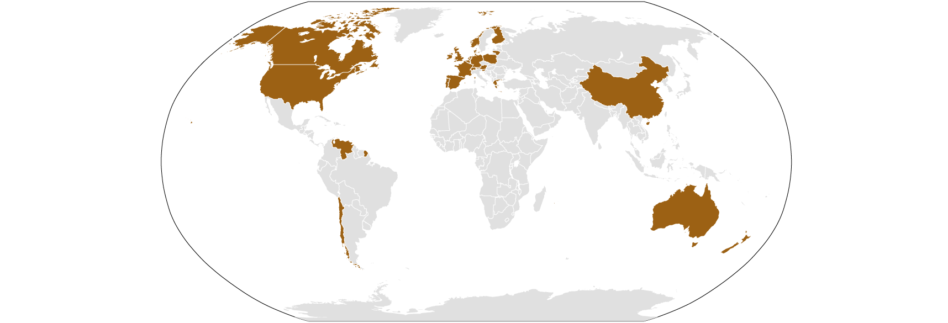
Ut-och inresande studenter
Lunds universitet – Sveriges mest internationella universitet
Biologi 2023
55 utbytesstudenter
60–70% internationella studenter på mastersnivå

Slide 15
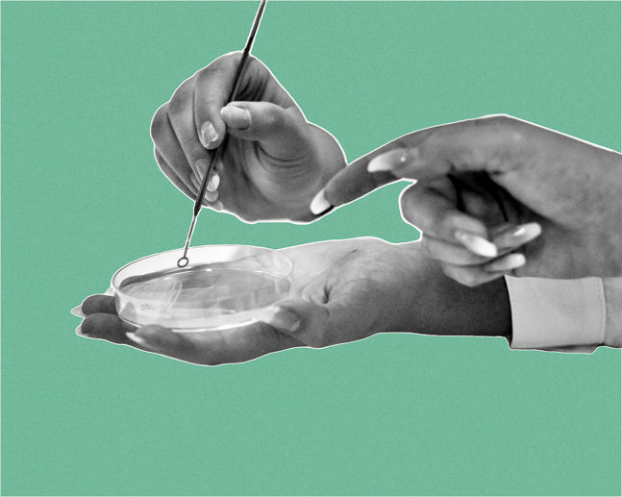
Forskning
Grundforskning och tillämpad forskning från molekyler, genetisk kod och proteinproduktion till ekologiska system och beteenden
23 forskargrupper
5 största anslagsgivare 2023 VR, EU, Formas, Naturvårdsverket och ”övriga universitet”

Slide 16

Forskning – nyckeltal
143
Övriga lärare &
forskare
15
Doktorsexamina
29
Professorer
358
Publikationer
66
Forskarstuderande

Slide 17
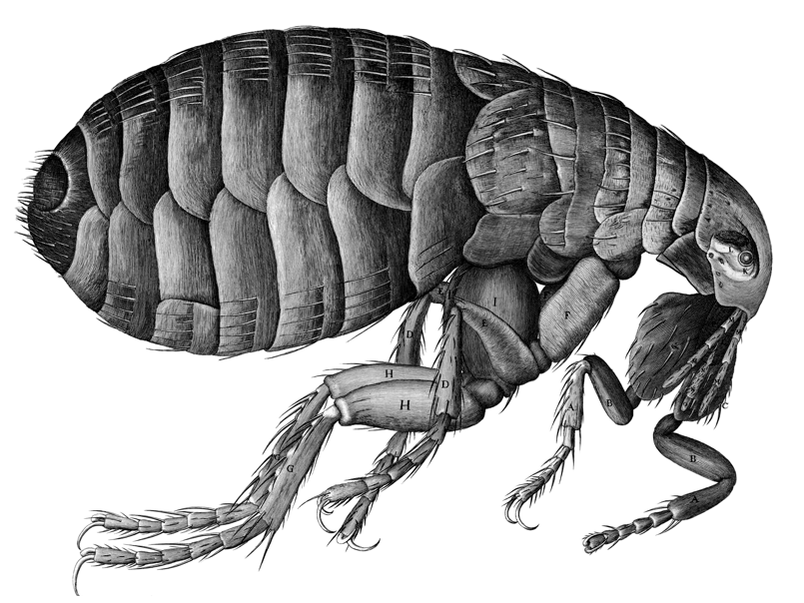
Biologiska museet
Mer än 300 år gammalt forskningsmuseum
Cirka 14,5 miljoner exemplar växter och djur, varav > 10 000 typexemplar
Botaniska samlingar
Entomologiska samlingar
Zoologiska samlingar

Slide 18
Samverkan
TV/radio och andra medier
Populärvetenskapliga föreläsningar
Frågelåda
Medborgarforskning

Slide 19
Institutionens organisation
Institutionsstyrelsen | Prefekt & biträdande prefekt | Prefektråd
Beredande & rådgivande organ | Forskningsenheter | Andra enheter
Biologiskt doktorandråd Enhetschefsgrupp Forskarutbildningsnämnd Grundutbildningsnämnd Hälsa-, miljö- & säkerhetskommitté Infrastrukturgrupp Jämställdhetsgrupp | Biodiversitet och evolution Evolutionär ekologi och infektionsbiologi Funktionell biologi Molekylär biovetenskap Sinnesbiologi | Biologiska museet Lunds proteinproduk-tionsplattform (LP3)
Forskningsinfrastrukturer
Prefektkansli
Utbildningskansli

Slide 20

Avslutningsbild, endast logotyp

